Slide 1
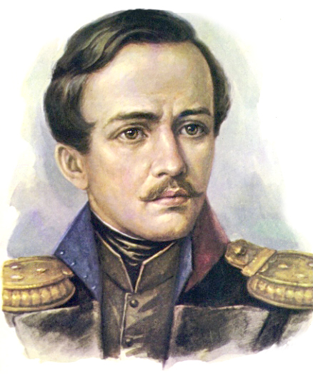
М.Ю. Лермонтов “Песня про купца Калашникова”. История создания поэмы. Художественный мир произведения. Сюжет и композиция.

Slide 2
Посмотрите видеосюжет о биографии Лермонтова. Напишите миниатюру «Каким я представляю Лермонтова?»

Slide 3
Исторический комментарий. Иван Грозный и его эпоха.

Slide 4
Объясните значения устаревших слов:
Тешиться
Веселиться, развлекаться
Трапеза
Обед
Бусурманский
Иноземный, нерусский
Панихида
Заупокойная служба в церкви
Супротив
Напротив
Нонече
Нынче, недавно
Охульники, охальники
Насмешники, сплетники
Тороватый
Богатый
Гнушаться
Пренебрегать
Запотчевать
Накормить
Кручиниться
Печалиться, расстраиваться
Кушак
Пояс
Пособить
Помочь
Спозаранку
Рано
Почивать
Спать
Место лобное
Место казни

Slide 5
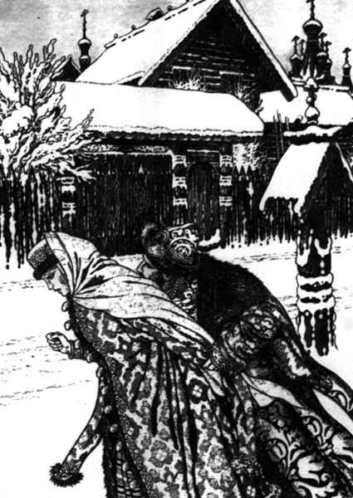
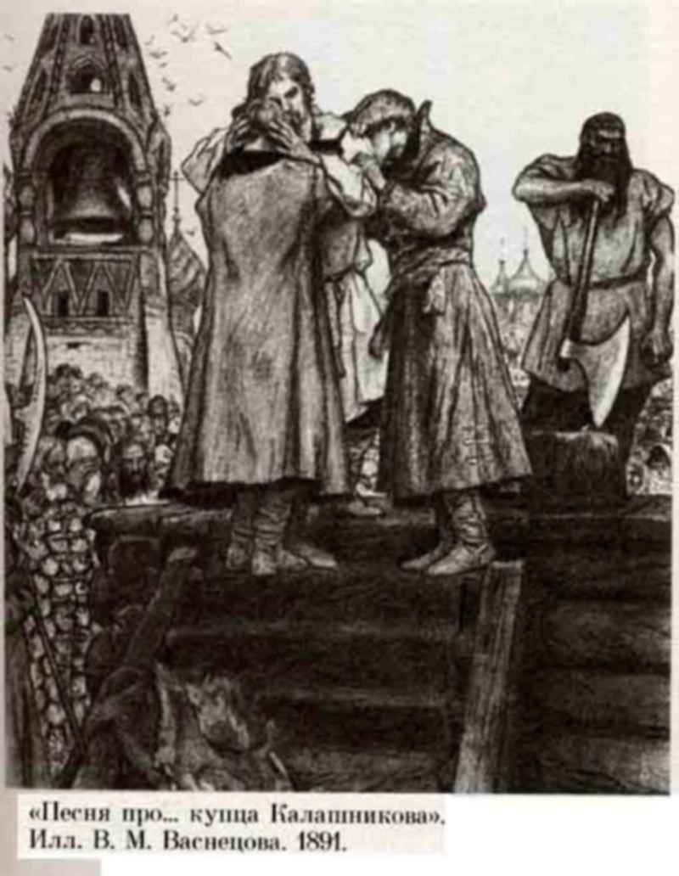
Подберите цитаты-подписи под эти иллюстрации

Slide 6
Кто знает текст лучше?
Тест

Slide 7
1. Самостоятельная работа.
Задание 1. Определите художественное время, художественное пространство поэмы, назовите главных героев произведения.
Задание 2. Определите эпизоды, соответствующие основным элементам сюжета. (экспозиция, завязка, кульминация, развязка)

Slide 8
Проверь себя. Подведём итоги
Дата написания произведения – 1837 год. Была напечатана в 1838 году.
Национально-историческая поэма. Почему? Художественное время – 16 век, годы опричнины (1565 – 1572).
Художественное пространство – Москва (царский дворец, торговые ряды, дом купца, площадь, где произошел кулачный бой).
Иван Грозный – историческая личность.
Герои произведения: царь Иван Грозный, купец Калашников, его жена Алена Дмитриевна, опричник Кирибеевич, московский люд.
Сюжет: экспозиция – пир у царя; завязка – встреча Алены Дмитриевны с Кирибеевичем; кульминация – кулачный бой; развязка – победа Калашникова и его смерть.
Рассказчики – гусляры, ведут повествование – “песню”. Особенности: запев, припев, концовка. Тонический стих.

Slide 9
Домашнее задание (на выбор)
Рассказ «Пир у Ивана Грозного»
Рассказ «Кулачный бой на Москве-реке»
Необходимо подготовить устный рассказ, близкий к тексту, с цитированием наизусть. В рассказе отразить, что вы видите, что слышите, какое впечатление на вас производит данная сцена.

Slide 10
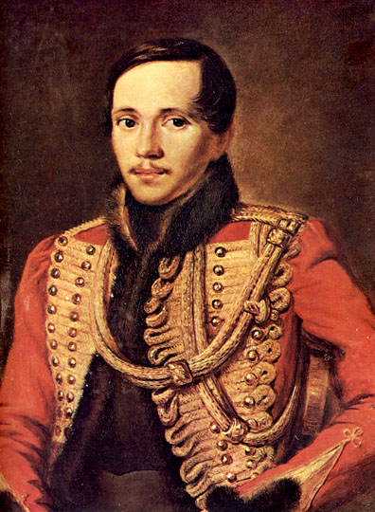
Система образов в поэме М.Ю. Лермонтова

Slide 11
Образ царя
Как мы представляем внешность царя?
Как передана в поэме сложность его характера?
Почему царь приказал казнить победителя в честном кулачном бою?
Опричник находился под особой защитой царя. Ему было позволено все.
Каковы ваши впечатления от образа Ивана Грозного?
Милостив или жесток царь?
В поэме царь велик и жесток. Называет казнь без пыток милостью. Свой суд считает абсолютно высшим судом.

Slide 12
Образ Кирибеевича
Кто по происхождению Кирибеевич?
Докажите, что Кирибеевич презрительно относится к людям
Почему он совершает бесчестный поступок?
Он не считает себя преступником. Он развращен царской властью.
Как он ведёт себя, когда вызывает на бой? Как его это поведение характеризует?
Как он чувствует себя во время битвы?
Только ли чёрными красками рисует его Лермонтов?

Slide 13
Образ Алёны Дмитриевны
Зачитайте описание внешности Алёны Дмитриевны
Перечитайте эпизод «Разговор Алёны и Степана». Чему ужасается Алёна Дмитриевна, из-за чего она переживает?
Чего она боится больше всего?
Любит ли она мужа?
Как в характере Алёны отражаются народные представления об идеальной женщине-жене?

Slide 14
Образ Степана Калашникова
Каким внешне вы представляете себе Степана Парамоновича?
Зачитайте ещё раз эпизод боя.
Что отстаивает Степан Калашников в битве с Кирибеевичем?
Почему Калашников побеждает в бою?
Почему Калашников отказался назвать причину, по которой он убил опричника?
Калашников живет по закону христианскому. Он не признает царского суда в делах совести.

Slide 15
Напишите небольшое сочинение на одну из тем:
Кирибеевич и Калашников
Царь Иван Грозный
Алёна Дмитриевна – идеал русской женщины
Кто в «Песне…» является настоящим героем и почему?

Slide 16
Домашнее задание:
Повторить определения : поэма, былина, историческая песня, героический характер
Заполнить таблицу «Фольклорные изобразительные элементы в поэме Лермонтова»

Slide 17
Идейно-художественное своеобразие произведения М.Ю. Лермонтова “Песня про царя Ивана Васильевича, молодого опричника и удалого купца Калашникова”.

Slide 18
Вопросы урока:
Почему поэт обратился к изображению прошлого?
Почему поэт назвал поэму песней?

Slide 19
Историческая поэма
Почему ученые называют произведение Лермонтова исторической поэмой?
Какой представлена эпоха 16 века в произведении Лермонтова?

Slide 20
Определение идеи произведения. Образ гусляров.
Прочитайте заключительные строки поэмы
Почему повествование в поэме ведут гусляры?
Как народ относится к поступку Калашникова?
Какова идея произведения?
Идея произведения - “Подвиг не только делает человека бессмертным, но и рождает новых героев, пробуждает в людях лучшее. Нельзя мириться с бесчестием и несправедливостью”.

Slide 21
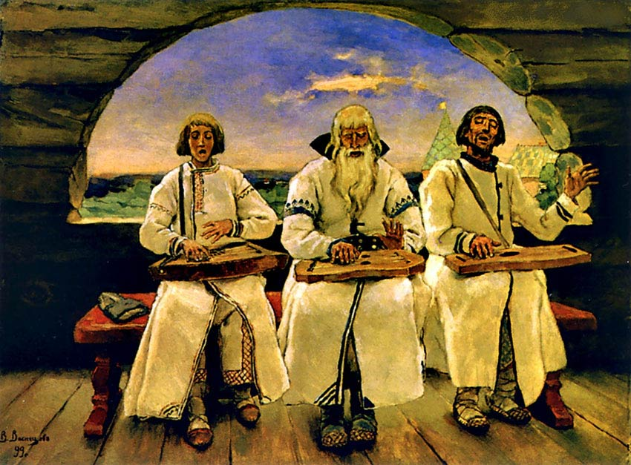
Фольклорные элементы в поэме
Найдите запев
Найдите концовку
Найдите постоянные эпитеты
Найдите повторы слов (лексический повтор)
Найдите синонимичный повтор
Найдите анафору – единоначатие
Найдите инверсию
Найдите сравнения
Слова с уменьшительно-ласкательными суффиксами
“Почему поэт назвал свое произведение песней?”

Slide 22
Послушайте отзывы современников на поэму Лермонтова. За что ценили эту поэму Бестужев и Белинский?

Slide 23
Вопросы урока:
Почему поэт обратился к изображению прошлого?
Почему поэт назвал поэму песней?

Slide 24
1. Поэт обратился к изображению прошлого, чтобы показать народного героя, борьбу правды со злом власти, справедливый суд народа, что, к сожалению, было не свойственно поколению 19 века.
2. Героический поступок купца Калашникова вызывает восхищение и одобрение народа. Гусляры песенники не только ведут повествование, под “гуслярный звон” “причитывают и присказывают”, но и дают народную оценку событиям и героям.
3. Идея произведения: пока есть на Руси героические характеры, которые отстаивают правду жизни по совести, жива нравственность в народе, несмотря на произвол царской власти. Подвиг не только делает человека бессмертным, но и рождает новых героев, пробуждает в людях лучшее. Нельзя мириться с бесчестием и несправедливостью.
4. Поэма написана в фольклорной традиции, народным языком. Фольклорные художественно-выразительные средства помогают создать яркую картину прошлого, делают повествование лиричным, похожим на русскую песню.

Slide 25
Домашнее задание
Прочитать роман А. К. Толстого «Князь Серебряный»
Подготовиться отвечать на проблемные вопросы по индивидуальным карточкам

Slide 26
Домашнее задание
Гоголь «Тарас Бульба» (прочитать)

